Slide 1

Cover
Dr. Rick Griffith, Singapore Bible College
www.biblestudydownloads.com
Ở Dưới Trời
Một Nghiên Cứu Về Sách Truyền Đạo
Dr. Rick Griffith, Crossroads International Church
www.biblestudydownloads.com
Notes:
The Meaninglessness of Human Achievement & Wisdom

Slide 2
Từ Khóa
403
343
Fleeting
Truyền Đạo

Slide 3
Câu Chìa Khoá
403
Enjoy Life: "A man can do nothing better than to eat and drink and find satisfaction in his work. This too, I see, is from the hand of God, for without him, who can eat or find enjoyment?" (2:24-25)
Fear God: "Now all has been heard; here is the conclusion of the matter: Fear God and keep his commandments, for this is the whole duty of man. For God will bring every deed into judgment, including every hidden thing, whether it is good or evil" (12:13-14).
Truyền Đạo

Slide 4

Phát biểu về Vương quốc trong sách Truyền Đạo
343
Life is fleeting without submission to God's rule
(12:8, 13).

Slide 5

Truyền Đạo
Câu Tóm Tắt
403
346
Solomon proves the fleeting nature of human achievement and wisdom and recommends the joyous enjoyment of life and fear of God to warn others not to follow his empty path.

Slide 6

Đi Theo Vòng Tròn (1:1-11)
Truyền Đạo

Slide 7
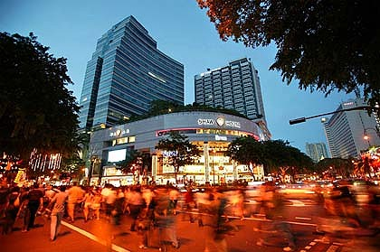
Bạn đi 60 bước nhanh thế nào?
Singapore 10:55
New York 12:00
Blantyre, Malawi 31:60
Notes:
Interest: People in Singapore walk faster than any other city (http://odb.org/2014/06/21/worlds-fastest-walkers/).
Our Daily Bread notes, "According to a study measuring the pace of life of cities in 32 countries, people in the biggest hurry live here in Singapore. We walk 60 feet in 10:55 seconds, compared to 12:00 seconds for New Yorkers and 31:60 seconds for those living in the African city of Blantyre, Malawi."
"But regardless of where you live, the study shows that walking speeds have increased by an average of 10 percent in the past 20 years. And if walking speed is any indicator for the pace of life, we are certainly much busier than before."

Slide 8

Bạn đi nhanh không?

Slide 9

Tại sao lại thật nhanh?

Slide 10

Con chuột thường chạy theo vòng tròn

Slide 11
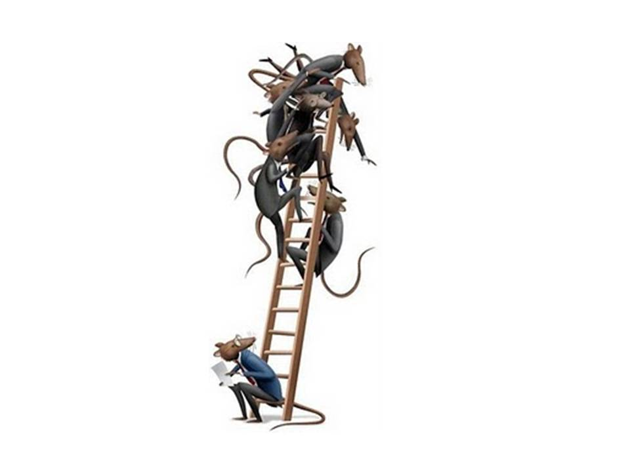
Rats climb the ladder

Slide 12
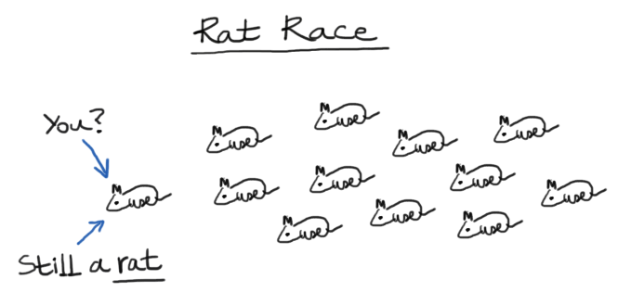
Vẫn là một con chuột
Cuộc đua chuột
Bạn?
Vẫn là một con chuột.

Slide 13
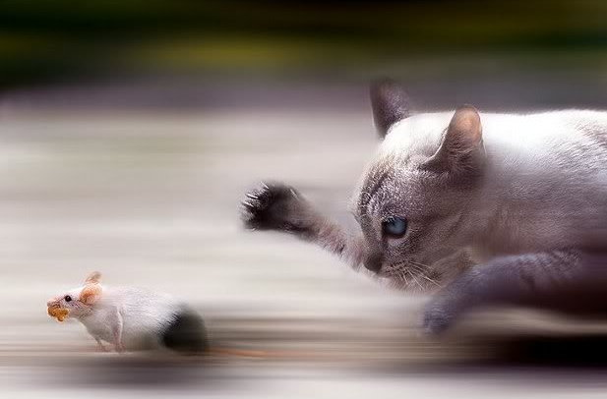
"Yeah, nhưng giá như bạn biết chủ tôi...”

Slide 14
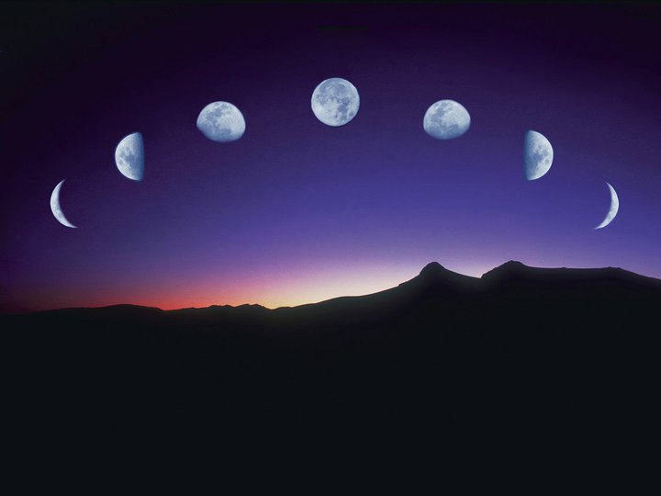
Nghiên cứu hiện tại…
Bản chất phù du của những thành tựu & sự khôn ngoan của con người

Slide 15
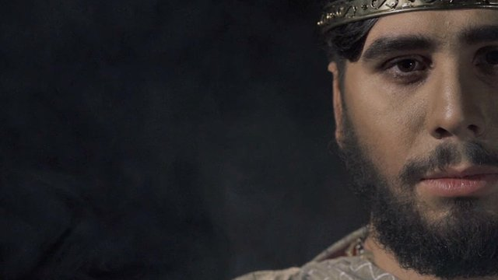


Truyền đạo – Tham vọng của một vị vua
CURRENT SERIES
Notes:
http://churchsermonseriesideas.com/?s=ecclesiastes image

Slide 16
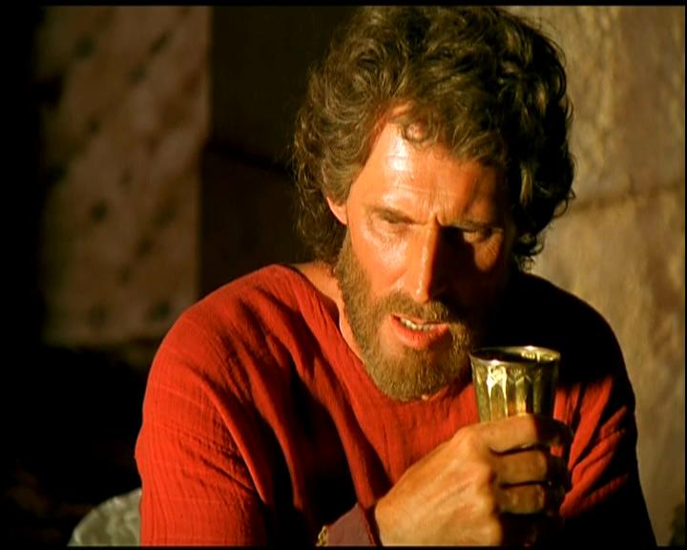
Nhiều người cho rằng Qohelet (“Giảng sư") đã viết nó:
“Sa-lô-môn" không được sử dụng
Từ “về sau” được sử dụng
“Ta đã là vua…" (1:12)

Slide 17
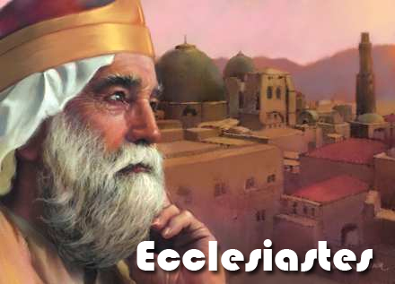
Befitting Solomon:
Sự khôn ngoan (1:16)
Sự xây dựng (2:4-6)
Nô lệ (2:7)
Của cải (2:8a)
Hậu cung (2:8b)
Các châm ngôn (12:9)
Truyền đạo
Notes:
http://churchsermonseriesideas.com/?s=ecclesiastes image

Slide 18

Được viết khi nào?
Truyền đạo
Notes:
http://churchsermonseriesideas.com/?s=ecclesiastes image

Slide 19
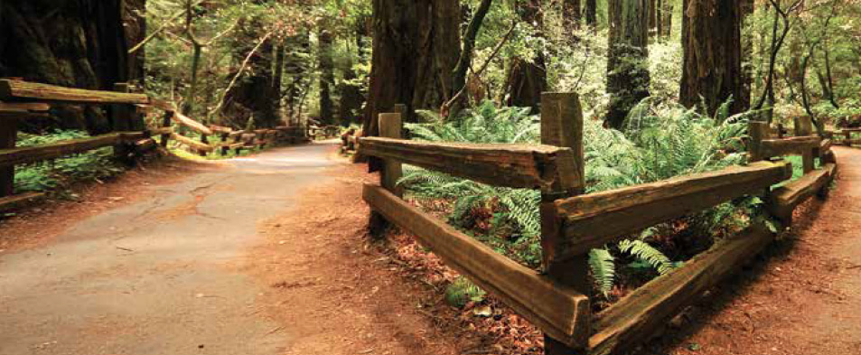
Các sách thơ ca Cựu Ước
Gióp: cách chịu khổ
Thi Thiên: cách cầu nguyện
Châm ngôn: cách liên hệ
Nhã Ca: cách yêu
Truyền đạo: cách sống

Slide 20

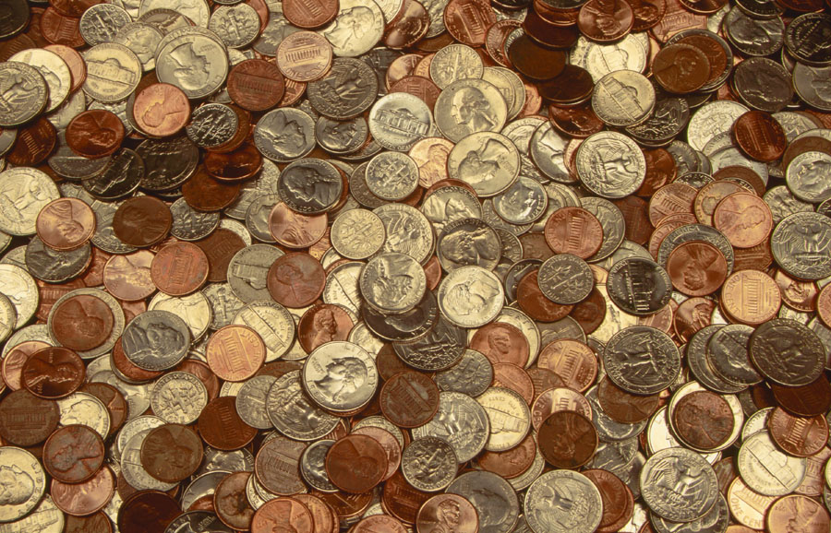
I. Mọi nỗ lực của con người cũng đều ngắn ngủi (1:2).

Slide 21
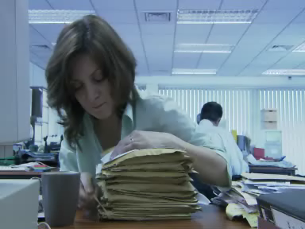
Video Clip
Hư không

Slide 22

1:2 KJV
Từ Hê-bơ-rơ Hebel
Hư không của sự hư không
Tất cả đều hư không!

Slide 23

Ý nghĩa của Hebel
lbh
“hư không" (KJV, ESV, NAU)
“vô nghĩa" (NIV, NLT)
“vô ích" (NET, TLB, BKC)
“thoáng qua"
Từ khóa của sách Truyền đạo

Slide 24
Cover
Ở dưới mặt trời
Một nghiên cứu về sách Truyền đạo
Notes:
The Meaninglessness of Human Achievement & Wisdom

Slide 25
Hebel & “Dưới mặt trời"
405
Từ | Ý nghĩa | Other Options Offered
hebel lb,h, (1:2) | lit. “hơi nước, hơi thở" (BDB 210d 1); “chóng tàn, không chắc chắn, vô dụng, hư không" (BDB 210d 2); “vô nghĩa" (NIV), “hư không" (KJV), “vô ích" (NET) | "enigmatic, mysterious" (Graham S. Ogden); "absurd" (Michael V. Fox); "irony" (Edwin Good); "fleeting" (Radmacher)
“dưới mặt trời" (1:3) | Cách quan sát cuộc sống từ cái nhìn của con người. (Leupold) | sphere of man's earthly activity, i.e., "down here on earth" (Ardel B. Caneday)
Notes:
For "fleeting" meaning, see Tommy Nelson, A Life Well Lived: A Study of the Book of Ecclesiastes. Nashville, TN: B&H Publishing Group, 2005.
Radmacher, Earl; Ronald B. Allen & H. Wayne House, eds. Nelson's New Illustrated Bible Commentary. Nashville, TN: Thomas Nelson Publishers, 1999.

Slide 26

Hai cách nhìn cuộc sống
“tận hưởng cuộc sống"
406
“kính sợ ĐCT"
“giữ điều răn Ngài"
“vô nghĩa"
“dưới mặt trời"
Notes:
In this book it is as if Solomon is under water most of the time, declaring life to be "meaningless." Why? He is seeing life only "under the sun" in a horizontal perspective. It's the human view.
However, at various points he "comes up for air" only to advise his readers to "enjoy life" (2:24a; 12:13a, etc.) and to "fear God" (2:24b-26). The conclusion also tells us to "keep his commandments" (12:13b).

Slide 27
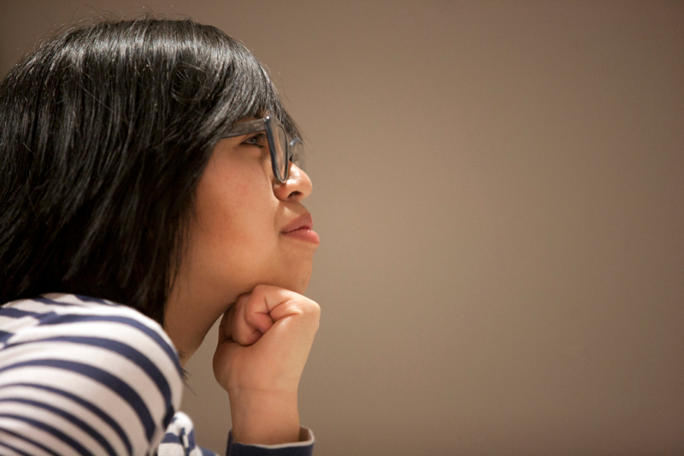

TÌM KIẾM Ý NGHĨA
Truyền đạo

Slide 28
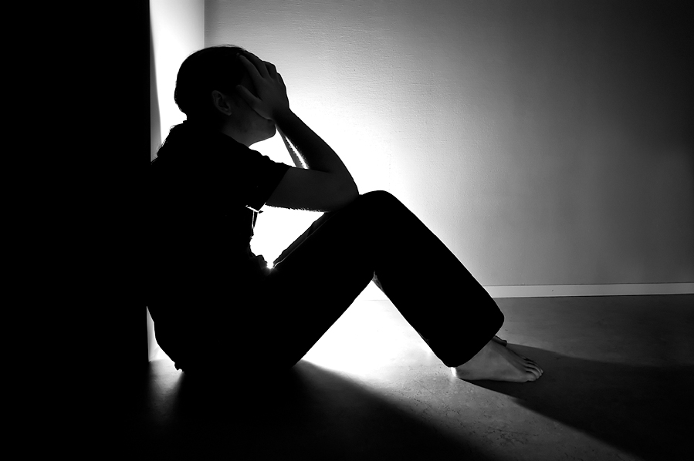
Sự vô nghĩa của những thành tựu và sự khôn ngoan của con người
Truyền đạo
Nhưng…
Cuộc sống có thật sự vô nghĩa?
Sa-lô-môn có bị rối loạn tâm thần?

Slide 29

Hebel literally means
"a breath, wind, or vapor"
(Prov. 21:6; Isa. 57:13).
Ecclesiastes

Slide 30
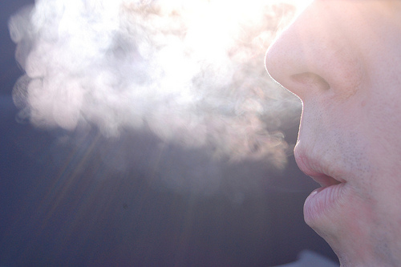
Một bản dịch theo nghĩa đen
Ẩn dụ:
Cái không kéo dài -“cái không có sự chắc chắn, không có giá trị thật sự, không lâu dài, không quan trọng và ý nghĩa thật sự." (BKC, 1:976)

Slide 31
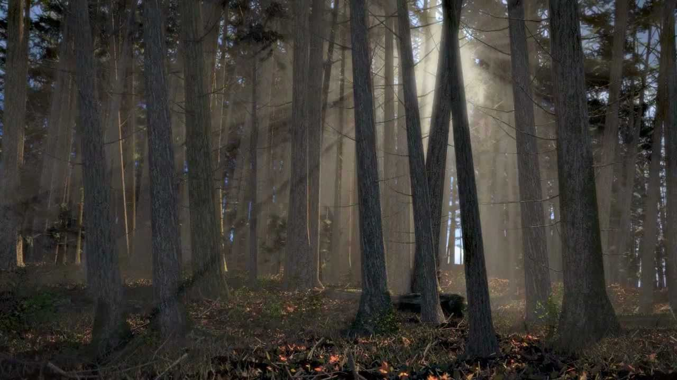
Thoáng qua hay tạm thời (6:12 với 3:19; 7:15; 9:9; 11:10)
Gió hoặc hơi nước trông thế nào?
Khó hiểu hay phức tạp (6:2; 8:10, 14)
Không thấy và mờ mịt (11:8).
BKC, 1:976

Slide 32
Thoáng qua
Trôi qua
Ngắn ngủi
Tạm thời
Chốc lát
Nhất thời
Ngắn
Từ đồng nghĩa:

Slide 33
Hebel & “Dưới mặt trời"
405
Từ | Ý nghĩa | Other Options Offered
hebel lb,h, (1:2) | lit. “hơi nước, hơi thở" (BDB 210d 1); “chóng tàn, không chắc chắn, vô dụng, hư không" (BDB 210d 2); “vô nghĩa" (NIV), “hư không" (KJV), “vô ích" (NET) | "enigmatic, mysterious" (Graham S. Ogden); "absurd" (Michael V. Fox); "irony" (Edwin Good); "fleeting" (Radmacher)
“dưới mặt trời" (1:3) | Cách quan sát cuộc sống từ cái nhìn của con người. (Leupold) | sphere of man's earthly activity, i.e., "down here on earth" (Ardel B. Caneday)
Notes:
For "fleeting" meaning, see Tommy Nelson, A Life Well Lived: A Study of the Book of Ecclesiastes. Nashville, TN: B&H Publishing Group, 2005.
Radmacher, Earl; Ronald B. Allen & H. Wayne House, eds. Nelson's New Illustrated Bible Commentary. Nashville, TN: Thomas Nelson Publishers, 1999.

Slide 34
II. Nhiều chu kỳ của suộc sống đang trôi qua. (1:3-11).
Ecclesiastes

Slide 35
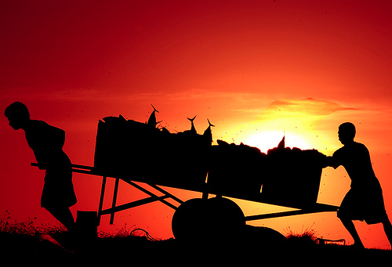
Chủ đề (của 1:1–6:9): Công việc rốt cuộc chẳng mang chúng ta tới đâu (1:3).
"Các việc lao khổ loài người làm ra dưới mặt trời, thì được ích lợi chi?”

Slide 36

Bằng chứng: Nhiều sự lặp lại thoáng qua của cuộc sống không đem lại sự thay đổi thật sự (1:4-11).

Slide 37
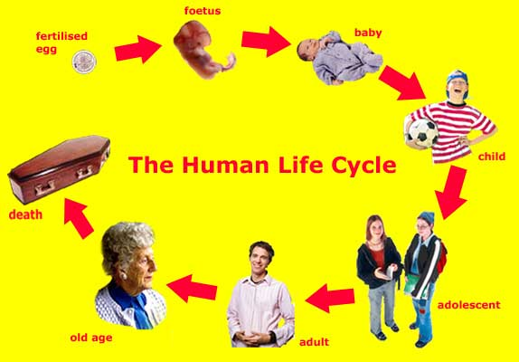
Chu kỳ sống của con người
Bào thai
Trứng được thụ thai
Trẻ sơ sinh
Ecclesiastes
Những chu kỳ không ngừng nghỉ là rõ ràng trong thế hệ của chúng ta (1:4).
Con trẻ
Chết
Thanh niên
Tuổi già
Người lớn

Slide 38

Những chu kỳ không ngừng nghỉ là rõ ràng trong thiên nhiên (1:5-7).

Slide 39

Mặt trời cứ mọc rồi lặn (1:5).

Slide 40

Gió thổi theo vòng tròn (1:6).

Slide 41
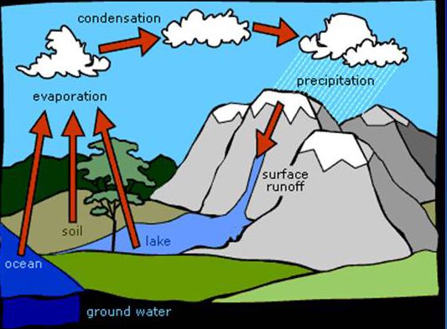
The Water Cycle
Nước sông và biển quay vòng không ngừng nghỉ (1:7).
Ecclesiastes
Notes:
http://churchsermonseriesideas.com/?s=ecclesiastes image

Slide 42
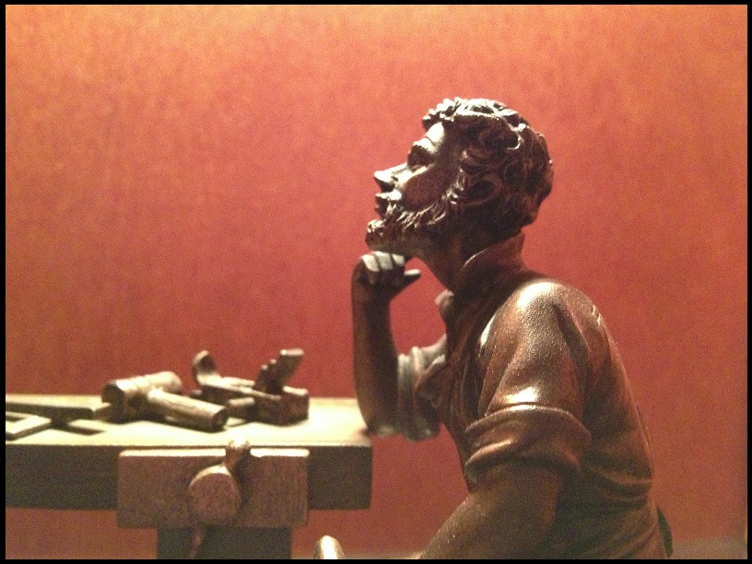
“Không có gì mới dưới trời" (1:9b)
Những chu kỳ không ngừng là rõ ràng trong lịch sử (1:8-11)

Slide 43

Những chu kỳ thoáng qua và ngắn ngủi của cuộc sống nên hướng chúng ta đến việc tìm kiếm ĐCT
Ý chính của 1:1-11

Slide 44
2 Fs
Frustration
Tìm ĐCT
(12:1)
Thoáng qua
Phù phiếm
&
Kính sợ ĐCT
(12:13)

Slide 45
I. Mọi nỗ lực của con người đều ngắn ngủi (1:2).

Slide 46
II. Nhiều chu kỳ cuộc sống đang trôi qua (1:3-11).
Ecclesiastes

Slide 47

Don't get caught up in the race

Slide 48

Rats often run in circles
Ecclesiastes

Slide 49
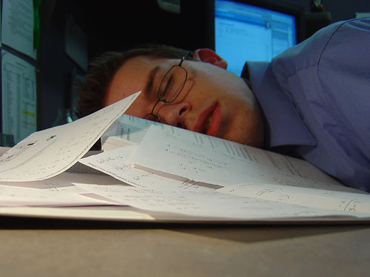
Kiệt sức

Slide 50
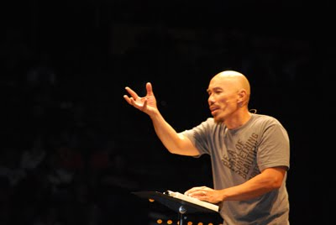
Don't succeed at the wrong thing
“Nỗi sợ lớn nhất của chúng ta không nên là sự thất bại, mà là thành công ở những điều trong cuộc sống mà không thực sự ý nghĩa."
–Francis Chan

Slide 52
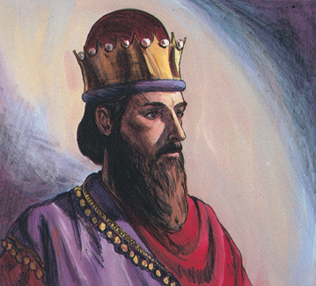
Sự theo đuổi vô ích
Truyền đạo 1:12–2:11
Dr. Rick Griffith, Crossroads International Church
www.biblestudydownloads.com

Slide 53
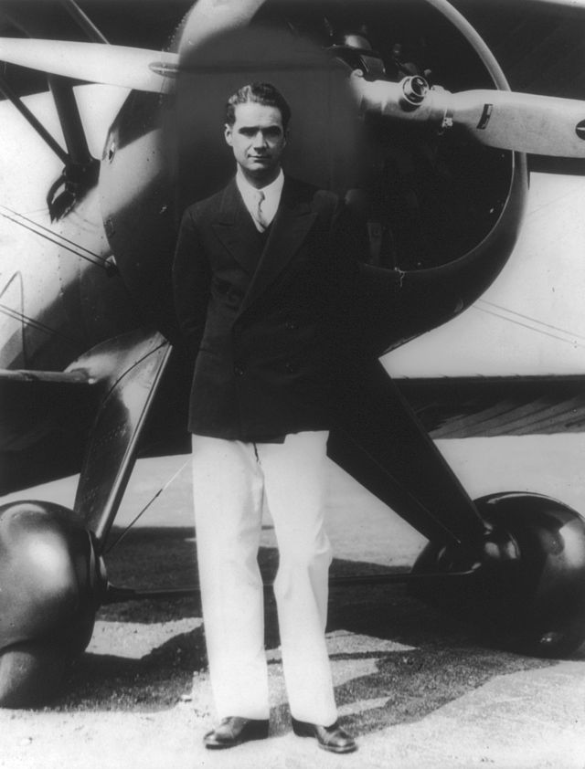
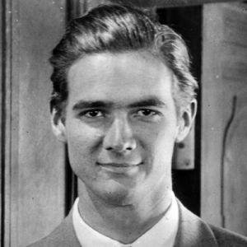
Howard Hughes (1905-1976)
Notes:
Howard Hughes, Jr. (December 24, 1905 – April 5, 1976) was an American businessman, investor, aviator, aerospace engineer, film maker and philanthropist. He was one of the wealthiest people in the world.

Slide 54

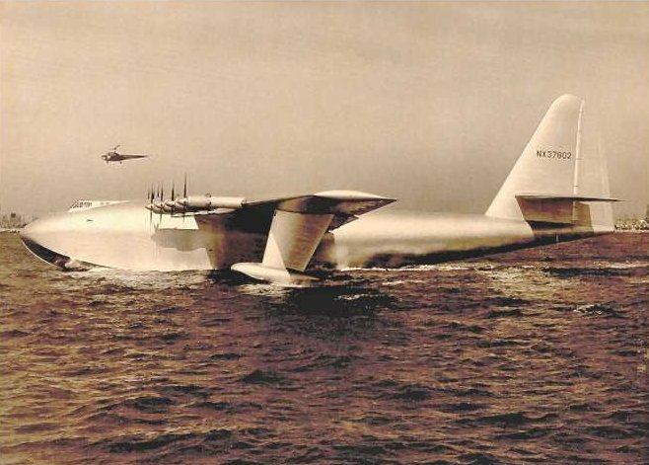
H-4 Hercules 2
Notes:
He is best known for his interest in aviation, having founded Hughes Aircraft. This company sought to help the WWII effort by making the largest plane in history designed to transport 700 troops across the Atlantic.

Slide 55
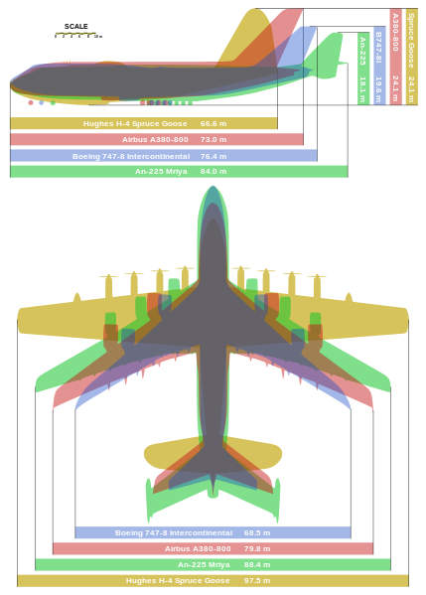
H-4 Hercules 2 had the longest wingspan ever!
http://en.wikipedia.org/wiki/File:Giant_planes_comparison.svg
Notes:
Its wingspan was 97 meters, compared to the 80 meters of today's A380!
The other three planes are the (longest and heaviest) Russian transport An-225 (1988), A380, and B747.

Slide 56
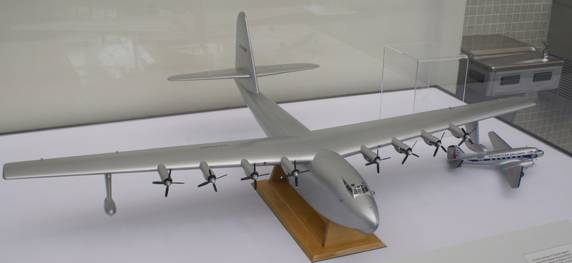
The "Spruce Goose" (1947)
Notes:
Unfortunately, the prototype wasn't finished until 1947—after the War had ended. It was dubbed "The Spruce Goose" even though it was made out of birch as War laws prohibited aluminum planes.

Slide 57
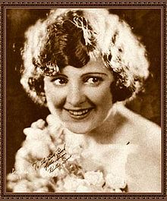
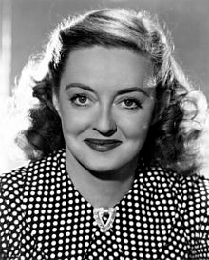

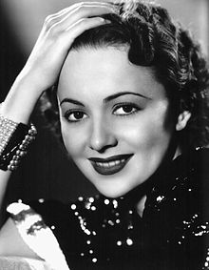
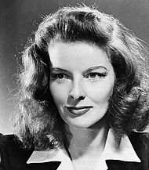

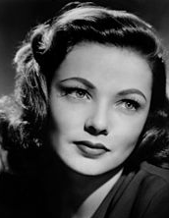

Women, Women, Women!
Billie Dove
Bette Davis
Ava Gardner
Olivia de Havilland
Katharine Hepburn
Gene Tierney
Joan Fontaine
Ginger Rogers
Notes:
"Hughes dated many famous women, including Billie Dove, Bette Davis, Ava Gardner, Olivia de Havilland, Katharine Hepburn, Ginger Rogers and Gene Tierney. He also proposed to Joan Fontaine several times" (wikipedia).

Slide 58
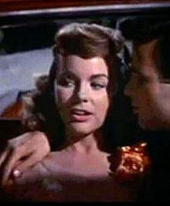

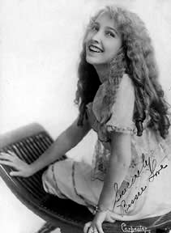
Jean Peters (3rd wife from 1957-71)
Terry Moore (disputed wife from 1949-76)
Bessie Love (mistress in his 1st marriage)
Notes:
Bessie Love was a mistress during his first marriage, but it's still unknown whether he was actually married to Terry Moore for 27 years! Jean Peters, his third wife, refused to talk about their marriage.

Slide 59
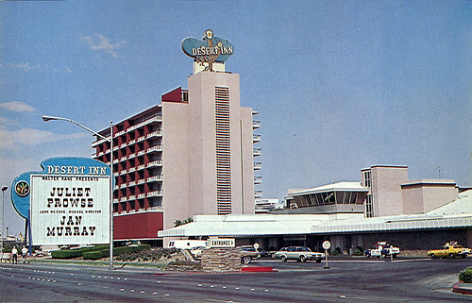
The Desert Inn, Las Vegas
Notes:
His obsessive compulsive behavior especially plagued Hughes in his later years. "On November 24, 1966 (Thanksgiving Day),^{[58]} Hughes arrived in Las Vegas by railroad car and moved into the Desert Inn. Because he refused to leave the hotel, and to avoid further conflicts with the owners, Hughes bought the Desert Inn in early 1967" (wikipedia).

Slide 60
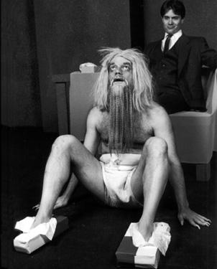
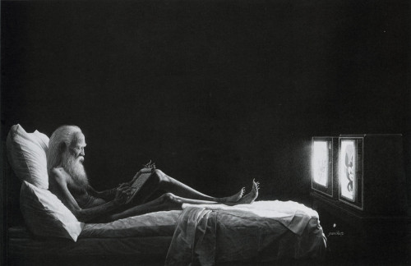
Howard Hughes (1905-1976)
Notes:
He spent most of his days living alone naked in his penthouse watching movies. He watched one movie 150 times!* "His reclusive activities (and possibly his drug use) made him practically unrecognizable; his hair, beard, fingernails, and toenails were long (possibly caused by [a disease] making him averse to touch), his tall 6 ft 4 in (193 cm) frame now weighed barely 90 pounds (41 kg)" (wikipedia) and he has a fixation with Kleenex boxes that he kept everywhere to keep from collecting germs.
* He became obsessed with the 1968 film Ice Station Zebra and had it running on a continuous loop in his home. According to his aides, he watched it 150 times (Wikipedia)

Slide 61
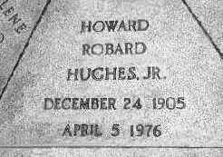
Howard Hughes
Notes:
"The FBI had to resort to fingerprints to identify the body… X-rays revealed five broken-off hypodermic needles in the flesh of his arms" (Wikipedia).

Slide 62
Nghiên cứu hiện tại…
Bản chất phù du của những thành tựu & sự khôn ngoan của con người

Slide 63
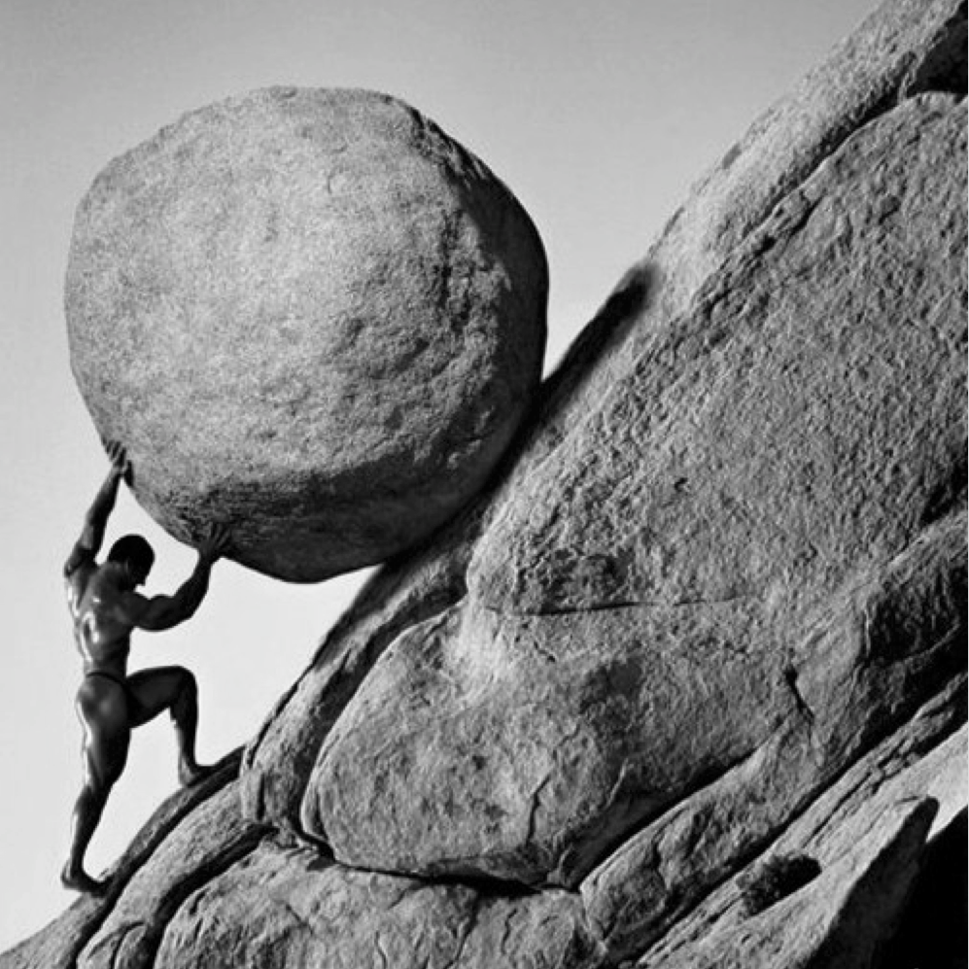
Đâu là những theo đuổi vô ích mà chúng ta nên tránh?
Truyền đạo

Slide 64
Sa-lô-môn
"Ta là người truyền đạo, đã làm vua Y-sơ-ra-ên tại Giê-ru-sa-lem”
(1:12).
Truyền đạo
Notes:
http://churchsermonseriesideas.com/?s=ecclesiastes image

Slide 65
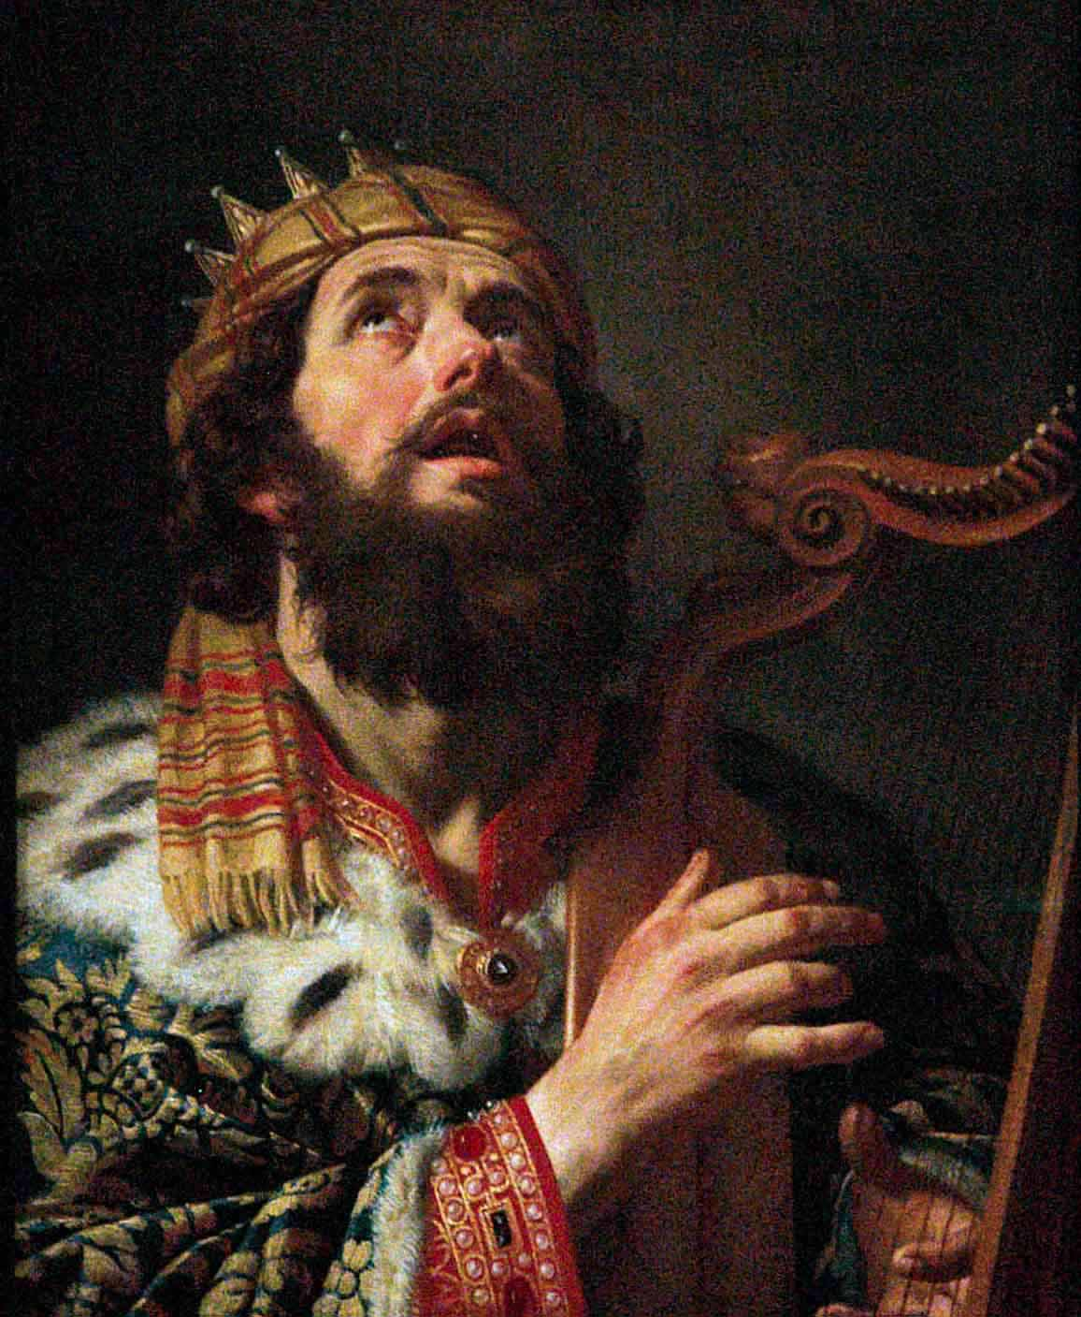
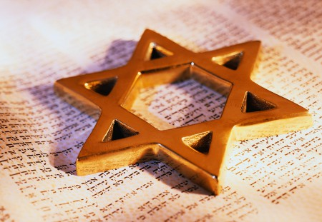
Kỷ Nguyên Vàng của Y-sơ-ra-ên

Slide 66
Sầu khổ
"Ta chuyên lòng lấy sự khôn ngoan mà tra khảo mọi việc làm ra dưới trời; ấy là một việc lao khổ mà Đức Chúa Trời đã giao cho loài người để lo làm."
(1:13).
Truyền đạo
Notes:
http://churchsermonseriesideas.com/?s=ecclesiastes image

Slide 67
Thoáng qua
"Ta đã xem thấy mọi việc làm ra dưới mặt trời; kìa, thảy đều hư không, theo luồng gió thổi"
(1:14).
Truyền đạo
Notes:
http://churchsermonseriesideas.com/?s=ecclesiastes image

Slide 68
Vô ích
"Vật chi đã cong vẹo không thể ngay lại được, và vật gì thiếu không thể đếm được."
(1:15).
Truyền đạo
Notes:
http://churchsermonseriesideas.com/?s=ecclesiastes image

Slide 69
Cover
Hãy xem 5 trong số chúng…
Những sự theo đuổi vô ích
Dưới mặt trời

Slide 70
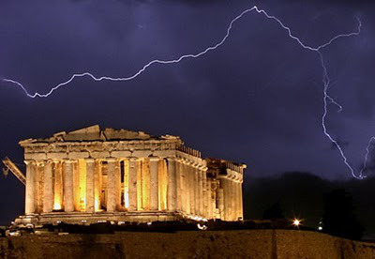
I. Sự khôn ngoan không làm thỏa mãn (1:16-18).
Notes:
I said to myself, "Look, I am wiser than any of the kings who ruled in Jerusalem before me. I have greater wisdom and knowledge than any of them." ¹⁷ So I set out to learn everything from wisdom to madness and folly. But I learned firsthand that pursuing all this is like chasing the wind.
Eccl. 1:18 The greater my wisdom, the greater my grief.
To increase knowledge only increases sorrow.

Slide 71
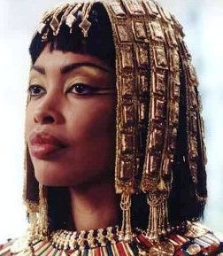

Nhiều người tìm kiếm sự khôn ngoan của ông

Slide 72
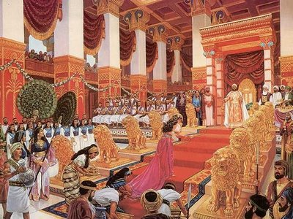
Nữ vương Sê-ba
1 Các vua 10:1 Khi nữ vương Sê-ba nghe nói về danh tiếng của Sa-lô-môn và về danh của Đức Giê-hô-va, bèn đến hỏi thử Sa-lô-môn nhiều câu đố

Slide 73
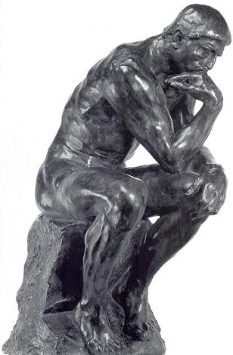

Sự khôn ngoan là thoáng qua
Sự khôn ngoan
Nỗi đau
Sự nghi ngờ
Kiêu ngạo

Slide 74
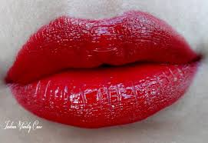

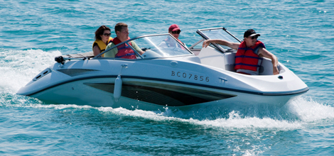
II. Khoái lạc không làm thỏa mãn (2:1-3).

Slide 75
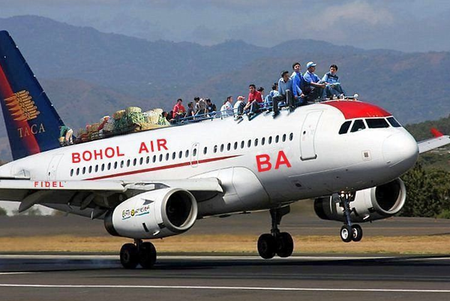
Sa-lô-môn đã thử sự khoái lạc (2:1).
"Ta lại nói trong lòng rằng: Hè!Hãy thử điều vui sướng và nếm sự khoái lạc: Kìa, điều đó cũng là sự hư không."

Slide 76
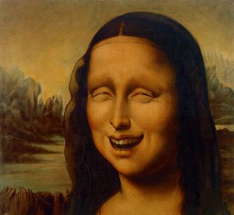
Sa-lô-môn đã thử sự khoái lạc trong sự hài hước (2:2).
“Ta nói: Cười là điên; vui sướng mà làm chi?'"

Slide 77

Solomon tried pleasure in humor (2:2).
I’M WITH STUPID
→
Verses
MILITARY HUMOR
You gotta love it…

Slide 78
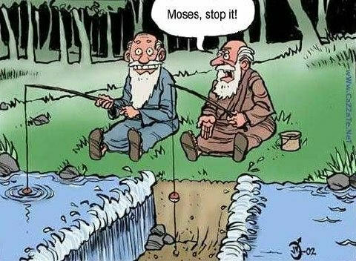
Môi-se, dừng lại đi!

Slide 79

Cơ Đốc Nhân phải thích cười

Slide 80

Garbonzo the Clown

Slide 81

Bạn cười gì?
“Không có gì mà con người có thể biểu lộ tính cách của mình khác hơn điều mà họ cười."
—Goethe
Verses

Slide 82

Sa-lô-môn thử sự vui sướng nơi rượu (2:3a NLT).
"Ta nghĩ trong lòng rằng phải uống rượu để cho thân mình vui sướng."

Slide 83

Bí quyết thưởng thức rượu ngon:
1. Open the bottle to allow it to breathe.
2. If it does not look like it's breathing, give it mouth-to-mouth.

Slide 84


Solomon tried pleasure in wine (2:3a NLT).
Một chút rượu.
Nó sẽ làm bạn cảm thấy tốt hơn

Slide 85
Người ta nói rằng uống sữa làm bạn khỏe mạnh hơn.
Hãy uống 5 ly sữa và thử xê dịch bức tường. Bạn không thể phải không?
Bây giờ hãy uống 5 ly rượu. Tự bức tường xê dịch đi.

Slide 86


Sa-lô-môn thử sự vui sướng trong sự điên dại (2:3b NLT).
"mặc dù tôi vẫn để khôn ngoan điều khiển tâm trí tôi– và thử làm theo sự dại dột, với hy vọng tôi có thể thấy được điều mà người ta đã cho là tốt và đã làm dưới trời suốt đời của họ.."

Slide 87

III. Các dự án không làm thỏa mãn. (2:4-6).

Slide 88


Đền thờ là dự án vĩ đại nhất của ông

Slide 89

The Great Sea was supported by 12 oxen

Slide 90

Nhà cửa
Những dự án được theo đuổi đầy đam mê
"Ta đã thực hiện những công trình lớn: xây cất cung điện…"
(4a)
Notes:
Solomon built homes for himself (2:4a; 1 Kings 7:1-12)

Slide 91


Nhà cửa
Những dự án được theo đuổi đầy đam mê
"Ta đã thực hiện những công trình lớn: xây cất cung điện…"
(4a)
Notes:
Solomon built homes for himself (2:4a; 1 Kings 7:1-12)

Slide 92


Vườn nho
Những dự án được theo đuổi đầy đam mê
“Ta cũng cố gắng tìm ý nghĩa bằng cách… xây dựng những vườn nho đẹp"
(2:4b NLT).
Notes:
Solomon planted vineyards for himself (2:4b; Song of Solomon 8:10-11)

Slide 93

Vườn & công viên
Những dự án được theo đuổi đầy đam mê
“Ta lập những vườn cây ăn trái và công viên" (2:5a).
Notes:
Solomon made gardens and parks for himself (2:5a)

Slide 94




Thực phẩm
Những dự án được theo đuổi đầy đam mê
"…trồng đủ thứ cây trái ở đó" (2:5b NLT).
Notes:
Solomon produced food for himself (2:5b)

Slide 95

Ao hồ
Những dự án được theo đuổi đầy đam mê
"Ta đào hồ chứa nước để tưới cả rừng cây đang lớn." (2:6).
Notes:
Solomon built irrigation ponds for himself (2:6; Neh. 2:14; 3:15,16)

Slide 96
KIEU NGAO
Từ được sử dụng nhiều nhất…
T

Slide 97

IV. Tài sản không làm thỏa mãn (2:7-8).

Slide 98

Winning?

Slide 99

Nô lệ & đầy tớ
"Ta mua nhiều tôi trai tớ gái; cũng có nhiều đầy tớ sinh ra trong nhà ta." (2:7 NLT).
Tài sản

Slide 100

Bầy bò & chiên
"Ta có bầy bò và chiên nhiều hơn tất cả những người sống trước ta tại Giê-ru-sa-lem”
(2:7b NLT).
Tài sản

Slide 101

Bầy chiên

Slide 102

Tiền bạc
"Ta cũng thu chứa bạc, vàng và những báu vật của các vua, và từ các tỉnh." (2:8a NLT).
Tài sản

Slide 103

Tiền bạc
"Vàng mà vua Sa-lô-môn thâu nhận mỗi năm cân đến sáu trăm bảy mươi sáu ta-lâng, không kể vàng người thâu lấy nơi người buôn bán rong, và nơi sự đổi chác của kẻ thương mại, cùng vàng mà các vua A-ra-bi, và các quan tổng đốc của xứ đem nộp." (1 Các vua 10:14-15).
Tài sản

Slide 104

Nhiều tiền = Nhiều hạnh phúc?
Ecclesiastes
Thêm nữa, thêm nữa
THẺ TÍN DỤNG
CÀNG MẮC NỢ NHIỀU HƠN
MỸ

Slide 105

Musicians
"I hired wonderful singers, both men and women…" (2:8b NLT).
Possessions

Slide 106

1000 người nữ!
"…Ta có nhiều vợ lẽ. Ta có mọi thứ mà một người ao ước" (2:8c).
Tài sản

Slide 107

Solomon's Wives
Notes:
In the Hebrew mind, seven is the perfect number!

Slide 108


Phụ nữ và tiền bạc đã thay đổi lòng Sa-mô-môn

Slide 109


Nhiều phụ nữ = nhiều hạnh phúc?

Slide 110

V. Quyền lực không làm thỏa mãn (2:9).
"Như vậy ta trở nên cao trọng hơn hết thảy những người ở trước ta tại Giê-ru-sa-lem; dầu vậy, sự khôn ngoan vẫn còn ở cùng ta."

Slide 111
"10 Ta chẳng từ điều gì mắt mình ước ao, cũng chẳng cấm điều gì lòng mình ưa thích; vì lòng ta vui vẻ vì mọi công lao của ta; và đó là phần ta đã được trong mọi công lao ta.
11 Đoạn ta xem xét các công việc tay mình đã làm, và sự lao khổ mình đã chịu để làm nó; kìa, mọi điều đó là sự hư không và theo luồng gió thổi, chẳng có ích lợi gì hết dưới mặt trời.."
Kết luận về sự theo đuổi vô ích (2:10-11 NLT)

Slide 112

Những theo đuổi của chúng ta không bao giờ có ích
Ý chính của 1:12–2:11

Slide 113
Hebel nghĩa đen nghĩa là
“hơi thở, gió, hơi nước"
(Châm 21:6; Ê-sai 57:13).
Từ khóa của Truyền đạo

Slide 114
Cover
Sự khôn ngoan
Sự khoái lạc
Các dự án
Tài sản
Quyền lực
Những theo đuổi vô ích
Dưới mặt trời

Slide 115
1:2 KJV
Từ Hê-bơ-rơ Hebel
Hư không của sự hư không
Tất cả đều hư không

Slide 116
Ý nghĩa của Hebel
lbh
“hư không" (KJV, ESV, NAU), “vô nghĩa" (NIV, NLT), “vô ích" (NET, TLB, BKC)
“thoáng qua"
Từ khóa của sách Truyền đạo

Slide 117
Một bản dịch theo nghĩa đen
Ẩn dụ:
Cái không kéo dài -“cái không có sự chắc chắn, không có giá trị thật sự, không lâu dài, không quan trọng và ý nghĩa thật sự." (BKC, 1:976)

Slide 118
Chiều hướng đối lập ở 29:13
Ê-sai 29:13
"Chúa có phán rằng: Vì dân nầy chỉ lấy miệng tới gần ta, lấy môi miếng tôn ta, mà lòng chúng nó thì cách xa ta lắm; sự chúng nó kính sợ ta chẳng qua là điều răn của loài người, bởi loài người dạy cho.'"
Giê-rê-mi 29:13
"Các ngươi sẽ tìm ta, và gặp được khi các ngươi tìm kiếm ta hết lòng."
Tìm kiếm bản thân
Tìm kiếm ĐCT

Slide 119

Bạn có thỏa mãn với cuộc sống hiện tại của mình?
Notes:
Perhaps you say, “Well, yeah, basically. I’m where I want to be at this stage of my career.”
Others may be thinking, “Why do you ask? Have you heard something about me?” No, I’m asking because this is the issue in our passage today!

Slide 120

Bạn có thỏa mãn với cuộc sống hiện tại của mình?
Notes:
Still others might have the attitude, “What do you mean by satisfied?” I’m talking about a genuine, deep sense of fulfillment in your being right now.
I suspect every one of us could be happier and more fulfilled, so let me ask this question…

Slide 121

Bạn cần gì để thỏa mãn thật sự?
Notes:
We might say, “Well, if I just had more free time…”
You may be thinking, “A little more money might really help in the satisfaction department!”
Or, “Wow, if only so-and-so changed, I’d be happy!”

Slide 122



“Hết thảy các chén uống của vua Sa-lô-môn đều bằng vàng, và những khí dụng trong cung rừng Li-ban đều cũng bằng vàng ròng. Chẳng có chi là bằng bạc:Trong đời vua Sa-lô-môn, người ta chẳng kể bạc là chi.”
(1 Các vua 10:21).

Slide 123

Những suy gẫm của một người già

Slide 124

I. Đừng tìm kiếm sự thỏa mãn nơi sự khôn ngoan và việc làm (2:12-23).
Notes:
Neither your knowledge nor your job will really give you joy

Slide 125

II. Bạn sẽ chỉ được thỏa mãn khi bạn làm đẹp lòng ĐCT (2:24-26).
Notes:
Living the way God wants is the only way to genuinely find joy

Slide 126



Sự khôn ngoan và công việc không làm thỏa mãn
Ý chính của 2:12-26
Nếu bạn không làm đẹp lòng ĐCT

Slide 127
Black

Slide 128

Dàn ý
Tiền đề
Văn phong –– Tác giả, Tựa đề & Lối việt
Thời gian & Bối cảnh
Panoramic View
Những cái riêng biệt –– Câu chìa khóa & Từ khóa
Những vấn đề nan giải –– Nội tại & Ngoại tại
Mục đích & Predicament
Những điểm áp dụng

Slide 129

Tiền đề
Cả Kinh Thánh đều là bởi Đức Chúa Trời soi dẫn, có ích cho sự dạy dỗ, bẻ trách, sửa trị, dạy người trong sự công bình. 2 Ti-mô-thê 3:16

Slide 130

Văn phong – tác giả
404
Vua Sa-lô-môn là tác giả bởi vì:
  “con trai Đa-vít, vua ở Giê-ru-sa-lem" (1:1)
  “làm vua trên Y-sơ-ra-ên ở Giêrusalem" (1:12)
  “sắp đặt thứ tự nhiều câu châm ngôn" (12:9)

Slide 131

Văn phong – Tựa đề và lối viết
404
“Truyền đạo", xuất phát từ bản dịch Septuagint của từ "Qohelet", có nghĩa là “Giảng Sư” (KJV) hay “Giáo sư" (NIV).
Hòa trộn
Văn tường thuật, thơ ca, câu châm ngôn & suy ngẫm

Slide 132



Thời gian & bối cảnh
404
Có thể trước năm 931 TC
Sa-lô-môn bấy giờ là một người già. Ông đang nhìn lại tất cả những thành quả của mình, những theo đuổi của mình. Ông thấy sự trống rỗng trong cuộc sống mình.

Slide 133

Ngày: Sa-lô-môn trong những Sách của ông
404
of Solomon
Song
Proverbs
Sa-lô-môn –
• Nhã Ca - người yêu (thời thanh niên)
• Châm ngôn - người khôn ngoan (nửa đời người)
• Truyền đạo - kẻ dại dột (tuổi già)
Ecclesiastes

Slide 134

Panoramic View
Ecclesiastes
Problem stated
1:1-3
Experiments made
1:4–12:12
Results of experiments
12:13-14
Study of Science
1:4-11
Wisdom & philosophy
1:12-18
All is vanity
All things
under the sun are vanity
Pleasure
2:1-11
Materialism
2:12-26
Fatalism
3:1-15
A right relationship with God,
through the way He has made,
brings abiding satisfaction
Egoism
3:16–4:16
Religion
5:1-8
Wealth
5:9–6:12
Morality
7:1–12:12

Slide 135

Chìa khóa
403
-406
Câu chìa khóa
"Chúng ta hãy nghe lời kết của lý thuyết nầy: Khá kính sợ Đức Chúa Trời và giữ các điều răn Ngài; ấy là trọn phận sự của ngươi" (12:13 KJV).
Từ khóa:
Vô nghĩa

Slide 136

Puzzles
405
Những điều khó hiểu

Slide 137

Puzzles-- Internal
405
(A seeming contradiction within the Book)
Liên quan đến sự sống và sự chết
"Danh tiếng hơn dầu quí giá; ngày chết hơn ngày sanh" (7:1)
"Cũng chớ nên hung hăng quá, và đừng ăn ở như kẻ ngu muội: Cớ sao ngươi chết trước kỳ định?” (7:17)

Slide 138
Puzzles -- Internal
405
(A seeming contradiction within the Book)
Liên quan đến giá trị của việc làm
"I denied myself nothing my eyes desired; I refused my heart no pleasure. My heart took delight in all my work, and this was the reward for all my labor" (2:10 NIV)
"I hated all the things I had toiled for under the sun, because I must leave them to the one who comes after me" (2:18 NIV)

Slide 139
Puzzles -- Internal
405
(A seeming contradiction within the Book)
Liên quan đến giá trị của sự khôn ngoan
"For with much wisdom comes much sorrow; the more knowledge, the more grief" (1:18 NIV)
"I saw that wisdom is better than folly, just as light is better than darkness" (2:13 NIV)

Slide 140
Puzzles -- Internal
405
(A seeming contradiction within the Book)
Liên quan đến cái nhìn về những buồn phiền
"Sorrow is better than laughter, because a sad face is good for the heart" (7:3 NIV)
"So then, banish anxiety from your heart and cast off the troubles of your body, for youth and vigor are meaningless" (11:10 NIV)

Slide 141

Puzzles -- External
405
(A seeming contradiction with other books in the Bible)
Sa-lô-môn công bố có thời giết…
"A time to kill and a time to heal, a time to tear down and a time to build" (3:3 NIV).

Slide 142
Puzzles -- External
405
(A seeming contradiction with other books in the Bible)
Nhưng ĐCT nói rằng chúng ta không được giết người…
“Ngươi chớ giết người" (Xuất 20:13).
Giết người là quyền của ĐCT...
"See now that I myself am He! There is no god besides me. I put to death and I bring to life, I have wounded and I will heal, and no one can deliver out of my hand" (Phục 32:39 NIV).

Slide 143
Puzzles -- External
405
(A seeming contradiction with other books in the Bible)
Solomon claims there is a time to hate...
"A time to love and a time to hate, a time for war and a time for peace" (3:8 NIV)

Slide 144
Puzzles -- External
405
(A seeming contradiction with other books in the Bible)
But Jesus said that we are not to hate...
"But I tell you: love your enemies and pray for those who persecute you" (Matt. 5:44 NIV)

Slide 145
Puzzles -- External
405
(A seeming contradiction with other books in the Bible)
Solomon claims there is nothing better we can do
than to look at the physical, the here and now...
"So I saw that there is nothing better for a man than to enjoy his work, because that is his lot. For who can bring him to see what will happen after him?" (3:22 NIV)

Slide 146
Puzzles -- External
405
(A seeming contradiction with other books in the Bible)
But Jesus said that it is far better to deny the self
and resist the pulls of our physical natures...
"Then Jesus said to His disciples, 'If anyone would come after me, he must deny himself and take up his cross and follow me'"
(Matt. 16:24 NIV)

Slide 147
Puzzles -- External
(A seeming contradiction with other books in the Bible)
Solomon says sorrow is better than joy & laughter...
"Sorrow is better than laughter, because a sad face is good for the heart" (7:3 NIV)

Slide 148
Puzzles -- External
(A seeming contradiction with other books in the Bible)
But Paul tells us to always rejoice...
"Rejoice in the Lord always. I will say it again: Rejoice!" (Phil. 4:4 NIV)

Slide 149
Hebel & "Under the Sun"
405
Word/Phrase | Generally Held Meaning | Other Options Offered
hebel lb,h, | lit. "vapor, breath" (BDB 210d 1); "what is evanescent, unsubstantial, worthless, vanity" (BDB 210d 2); "meaningless" (NIV), "vanity" (KJV), "futile" (NET) | "enigmatic, mysterious" (Graham S. Ogden); "absurd" (Michael V. Fox); "irony" (Edwin Good); "fleeting" (Radmacher)
"under the sun" | manner of observing life from a human perspective (Leupold) | sphere of man's earthly activity, i.e., "down here on earth" (Ardel B. Caneday)
Notes:
For "fleeting" meaning, see Nelson, Tommy. A Life Well Lived: A Study of the Book of Ecclesiastes. Nashville, TN: B&H Publishing Group, 2005.
Radmacher, Earl; Ronald B. Allen & H. Wayne House, eds. Nelson's New Illustrated Bible Commentary. Nashville, TN: Thomas Nelson Publishers, 1999.

Slide 150
Two Ways to Look at Life
"enjoy life"
406
"fear God"
"keep his commandments"
"meaningless"
"under the sun"
Notes:
In this book it is as if Solomon is under water most of the time, declaring life to be "meaningless." Why? He is seeing life only "under the sun" in a horizontal perspective. It's the human view.
However, at various points he "comes up for air" only to advise his readers to "enjoy life" (2:24a; 12:13a, etc.) and to "fear God" (2:24b-26). The conclusion also tells us to "keep his commandments" (12:13b).

Slide 151

Purpose
409
"To warn us...that the life
that is lived apart from God is...
VANITY"
"Vanity of vanities, saith the Preacher, vanity of vanities; all is vanity. What profit hath a man of all his labour which he taketh under the sun?" (Eccl. 1:2-3 KJV)

Slide 152
Striking a Balance
424a
Huang Sabin, SBC
Hedonism
Ecclesiastes
Monasticism
Lust
Song of Solomon
Asceticism

Slide 153
Video Clip
Hư không

Slide 154


Have you ever wanted to be free from all your responsibilities, to release yourself from those demands that weigh your life down?

Slide 155
Have you ever gotten the itch to strike out on your own, so that you could fulfill some of those dreams which now only collect dust in the back of your mind?

Slide 156

Have you ever wondered if your current lifestyle should be traded in for a newer and more exciting one?

Slide 157
If you answered 'YES' to any of these questions,
not
you
are
alone

Slide 158
Nhiều người
Không thỏa mãn
Nản lòng
&
Chán chường
Với cuộc sống của họ

Slide 159
Vua Sa-lô-môn là một trong số đó

Slide 160
After a successful period of his kingly & godly reign, he went through a season in his adult life when everything seemed to have lost its luster

Slide 161
Through his experience, King Solomon became wiser
Ecclesiastes is a divinely inspired journal of his desperate journey

Slide 162
Đây là thời gian cho
TRUYỀN ĐẠO

Slide 163
Sách này nói về điều gì?
Q
Q
Q
Q
Q
Q
Q
Q
Q
Q
Q
Q
Q
Q
Q

Slide 164
Theo quan điểm của tôi
. . . . .

Slide 165
. . . . là 1001 điều!

Slide 166
Nhưng khi đọc cẩn thận, bạn sẽ thấy
3 điều lớn

Slide 167


Bản chất phù du của những thành tựu con người
1

Slide 168


Bản chất phù du của sự khôn ngoan con người
2

Slide 169
và

Slide 170


Bản chất phù du của tuổi xuân
3

Slide 171
Ecclesiastes Overview
403

Slide 172
Mục đích và chủ đề của
Truyền Đạo
Q
Q
Q
Q
Q
Q
Q
Q
Q
Q
Q
Q
Q
Q
Q

Slide 173
Purpose & Theme
405
Ecclesiastes records man's attempts to find meaning & fulfillment in life.
It tells us that life is empty & meaningless apart from a right relationship with God.
Nothing can give a man peace & satisfaction unless he knows the Creator.
Everything therefore is meaningless or vain.

Slide 174
Characteristics of
404
Ecclesiastes
Q
Q
Q
Q
Q
Q
Q
Q
Q
Q
Q
Q
Q
Q
Q

Slide 175
Characteristics
404
-405
Canonicity: This was one of the last of the books of Scripture agreed upon as worthy to be among the other inspired books.
Pessimism: This book gives a very skeptical view of life. Among the many despairing phrases, the author kept saying that everything is meaningless.
Difficult words: The two repeated words that kept many scholars busy figuring out what they mean are, 'hebel' (vapour / breath / vanity) and 'under the sun' (human perspective).

Slide 176
Những vấn đề chính trong
Truyền đạo
Q
Q
Q
Q
Q
Q
Q
Q
Q
Q
Q
Q
Q
Q
Q

Slide 177
Từ khóa: Vô nghĩa
403
Vấn đề ch
Câu chìa khóa: "A man can do nothing better than to eat and drink and find satisfaction in his work. This too, I see, is from the hand of God, for without Him, who can eat or find enjoyment?" 2:24-25
"Now all has been heard; here is the conclusion of the matter: Fear God and keep His commandments, for this is the whole duty of man. For God will bring every deed into judgment, including every hidden thing, whether it is good or evil." 12:13-14

Slide 178
Nhân vật chính: Solomon
403
Vấn đề chính
Chương chìa khóa: Chương 12 – Kết luận của vấn đề
Nội dung chìa khóa: Sa-lô-môn chứng minh sự vô nghĩa của thành tựu con người và sự khôn ngoan của con người và khuyên tận hưởng cách vui mừng về cuộc sống và kính sợ ĐCT để cảnh báo người khác không theo con đường trống rỗng của ông.
Địa điểm chính: Israel

Slide 179
Những quan sát thú vị trong
403
Truyền đạo
Q
Q
Q
Q
Q
Q
Q
Q
Q
Q
Q
Q
Q
Q
Q

Slide 180
The name for Ecclesiastes in Hebrew is Qohelet, meaning "collector of sentences," or "Preacher."
404
Interesting Observations
The author identifies himself 7 times as "Qohelet" or "Preacher."
The word "meaninglessness" or "vanity" is used 37 times and refers to that which vanishes away.
The phrase "under the sun" which refers to the viewpoint or reasoning of man is used 27 times.

Slide 181
3 Broad Categories in
Ecclesiastes
Q
Q
Q
Q
Q
Q
Q
Q
Q
Q
Q
Q
Q
Q
Q

Slide 182
Meaninglessness of human achievement (1:12–6:9)
Category 1
406
No real profit exists in it (1:3)
Man's life, like nature, is an endless cycle (1:3-11)
No satisfaction can be gained from it (1:12-18)
Notes:
1:3
1:12-18
1:3-11

Slide 183
Other Issues Covered
Human Achievement
408
Sensual pleasures never deliver the satisfaction they promise (2:10-11)
Satisfaction is also not found even when one lives wisely (2:21)
Our hard work does not guarantee that the fruits of our labour will remain after we die (2:18-19)
Notes:
2:10-11
2:21
2:18-19

Slide 184

Ecclesiastes 3

Slide 185
Meaninglessness of human wisdom (6:10–11:6)
Category 2
413
Man's wisdom v. God's wisdom (6:10-11)
Man is ignorant and must rely on the wise plan of God (7:1-9:10)
Wisdom prevents our lives from human pitfalls (7:11-12)
Wisdom provides our lives with divine perspective (7:13-14)
Notes:
6:10-11
7:1-9:10
7:11-12
7:13-14

Slide 186
Other Issues Covered
Human Wisdom
415
-417
The qualities of a wise leader (8:1-9)
The existence of unfair and unjust situations around us (8:10-17)
God's control over all man and their deeds (8:15–9:3)
Counsel on how to live happily, walk in purity and give your best to whatever your hand finds to do (9:4-9)
Notes:
8:1-9
8:10-11
9:1
9:7-10

Slide 187
Youthful joy and godliness (11:7-12:14)
Category 3
420
Let man rejoice throughout his years of living (11:7-8)
Let him rejoice especially when he is young, following his impulses (11:9-10)
God will judge everything (12:1-14)
Notes:
11:8
11:9
11:9

Slide 188


Words Matter
⁹Not only was the Teacher wise, but also he imparted knowledge to the people. He pondered and searched out and set in order many proverbs. ¹⁰The Teacher searched to find just the right words, and what he wrote was upright and true.
¹¹The words of the wise are like goads, their collected sayings like firmly embedded nails—given by one Shepherd. ¹²Be warned, my son, of anything in addition to them.
Of making many books there is no end, and much study wearies the body (Eccl. 12:9-12 NIV).

Slide 189

422
Much study wearies the body (12:12)

Slide 190
Overall, the pursuits addressed in this book are:
knowledge
philosophy
amusements
labour
possessions
riches
wisdom & folly
pleasures

Slide 191
However, Solomon tells us that . . .
Without God's help:
Man cannot discover what is good & meaningful for him to do.
Without God's revelation:
Man does not know what will come after him.

Slide 192
Wrapping Up
Solomon was demonstrating that life without God has no meaning.
He was affirming that since much in life cannot be fully understood, we must live by faith, not by sight.
His views counterbalance the empty optimism of traditional wisdom.
Ecclesiastes affirms that the only answer to the meaning of life is to fear God and to enjoy what one is given in life.

Slide 193
Solomon's conclusion is simple and to the point:
So...
"Fear God and keep His commandments, because this applies to every person" (12:13).
Why are these commands relevant to all?
Because God will bring every act to judgment, everything that is hidden, whether good or bad (12:14).

Slide 194
God is the answer to our despair, and obedience to Him is the cure for our dissatisfaction.

Slide 195
Judgment
We can
choose to believe
or deny what He says.
But all of us
will one day have
to face Him and give
an account of
our lives.

Slide 196

Điểm số?
Vị trí mục vụ “hoàn hảo”
Khoái lạc?
Tài sản?
Quyền lực?
Sự theo đuổi trống không của bạn là gì?

Slide 197
3 Fs
403
Không hiệu quả
Thoáng qua
Vô ích
Trống không
Thất vọng
Vỡ mộng

Slide 198

Tình trạng
Một người… sở hữu MỌI THỨ và trải qua MỌI THỨ “DƯỚI MẶT TRỜI”
…ông ĐÃ CÓ mọi thứ
…ông ĐÃ LÀM mọi thứ
…vậy thì…
Có hy vọng nào không?
Có giải pháp nào không?

Slide 199
2 Fs
Frustration
Tìm kiếm ĐCT
(12:1)
Fleeting
Futile
&
Kính sợ ĐCT
(12:13)

Slide 200


Application
Find God and Fear God means…
"Come, follow me," Jesus said (Matt 4:19 NIV)
Jesus is saying…. "Draw near and follow me"
"For God will bring every deed into judgment, including every hidden thing, whether it is good or evil." (Eccl. 12:14)

Slide 201
Teenager
C F
Teenager, teenager
C G7
Are you getting out of life what you ought?
C C7
Do the pleasures that you find
F
Satisfy your peace of mind?
C G7 C
Or do they leave you wanting as before the start
C7
For a thrill, a matchless thrill
F C
Turn to One who climbed the hill
Am G G7
Where He died a death for sin He never sinned
C C7
Give your life to Christ today
F
He will guide you on your way
C G7 C
And that teenager is a thrill that never ends

Slide 202


Project authors
This Project is done by:
John Tan
Kenneth Liew
Joshua Chan
Thank you for your kind attention!

Slide 203
Cover

Slide 204
Black

Slide 205
Và bây giờ, chúng ta hãy mở tai nghe tiếng nói quen thuộc từ quá khứ
presenting
Vua Sa-lô-môn

Slide 206
The Drama
Cast:
The rich young lady
The happy-go-lucky playboy
The intellectual

Slide 207
Lời khuyên của Sa-lô-môn
Bây giờ chúng ta hãy nghe
Lời vua Sa-lô-mô
Phải nói về điều này

Slide 208
Black

Slide 209

Cựu Ước Lược Khảo—biblestudydownloads.com
Tải Về Tài Liệu
Nghiên Cứu Kinh Thánh
Notes:
OT Survey VN

